Slide 1
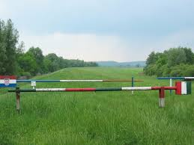
Határmezsgyék 3. általános-középiskola átmenet
„Az élet kapujában.” (?)

Slide 2
Iskolaváltási nehézségek.
Általános probléma sok-sok helyi specialitással.

Slide 3
„Jólét, jólét érzés” vizsgálata
1100 fős minta: - iskolán kívüli jólét érzés 😐
- Iskolával kapcsolatos jólét érzés ☹

Slide 4
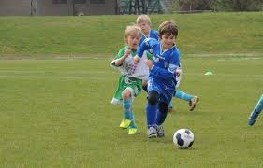
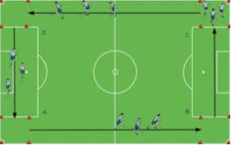
„Hogyan csináljuk mi….”

Slide 5
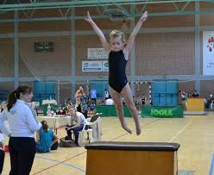
Magas a léc…….?

Slide 6
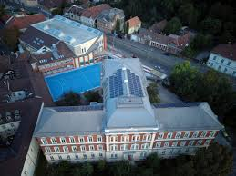
Honnan-hová……
Kis iskola – Nagy iskola
Falu – Város
Általános iskola – Gimnázium
Általános iskola – Szakgimnázium
Általános iskola - Szakközépiskola
Megszokott körülmények megváltozása
Követelmény különbség

Slide 7
Tanárnéni-tanárnő……

Slide 8
Közösségalakítás
Rangsor kérdés

Slide 9
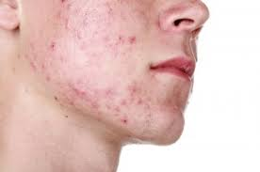
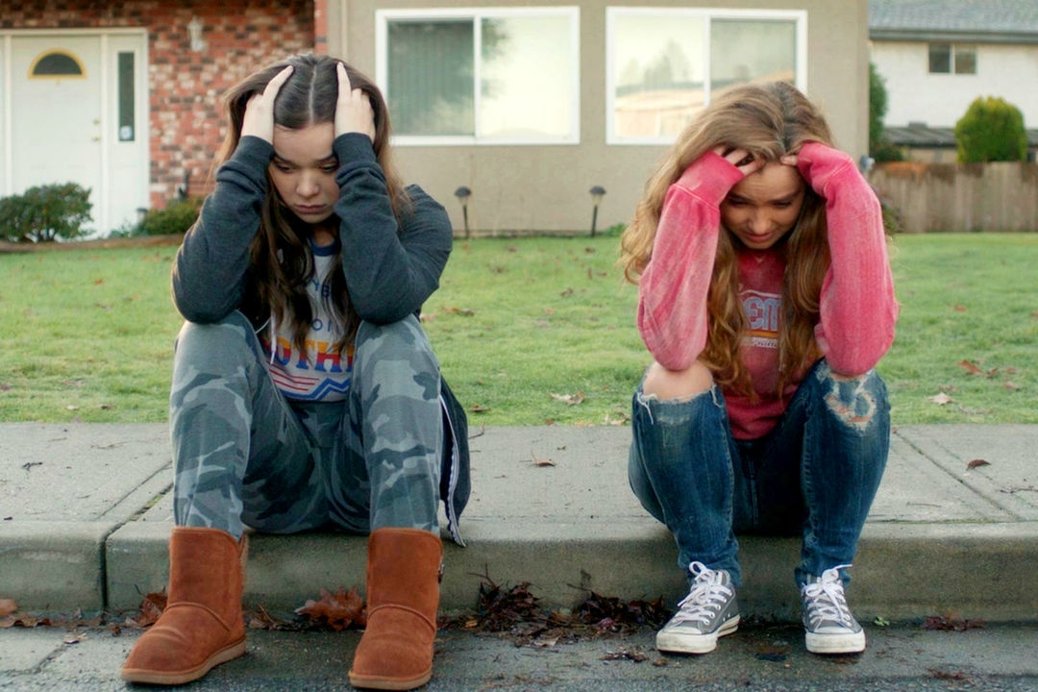
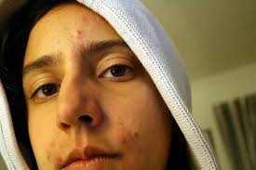

Slide 10
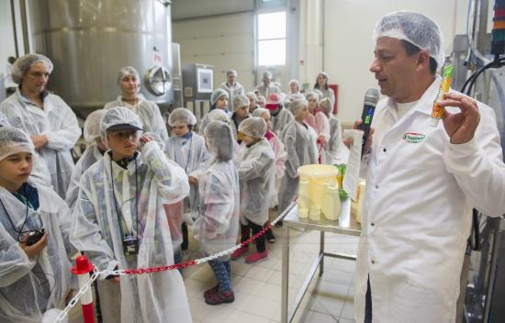
Lehetőségek
Általános iskola:
„Dönts jól!” program, támogató munkacsoport
Pályaválasztási kiállítások
Üzemlátogatások
Szakmai orientációs napok
Iskolalátogatások
Egyéb programok

Slide 11
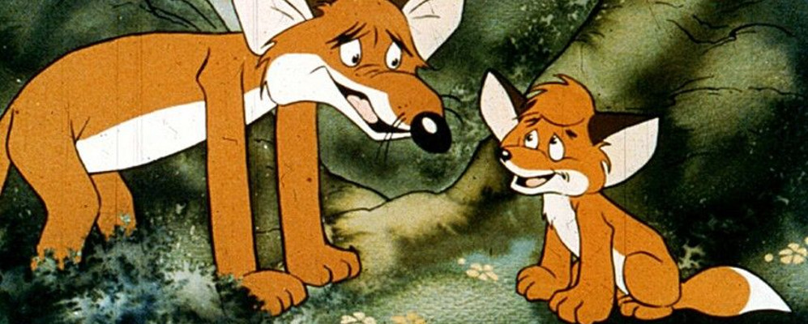
Lehetőségek 2
Középiskola:
Nyitott suli rendezvény
Osztályfőnöki, iskolalelkészi feladatkör
Kapcsolattartás az általános iskolákkal
Mentorosztály – Testvérosztály
Mentordiák – Szakképzés

Slide 12
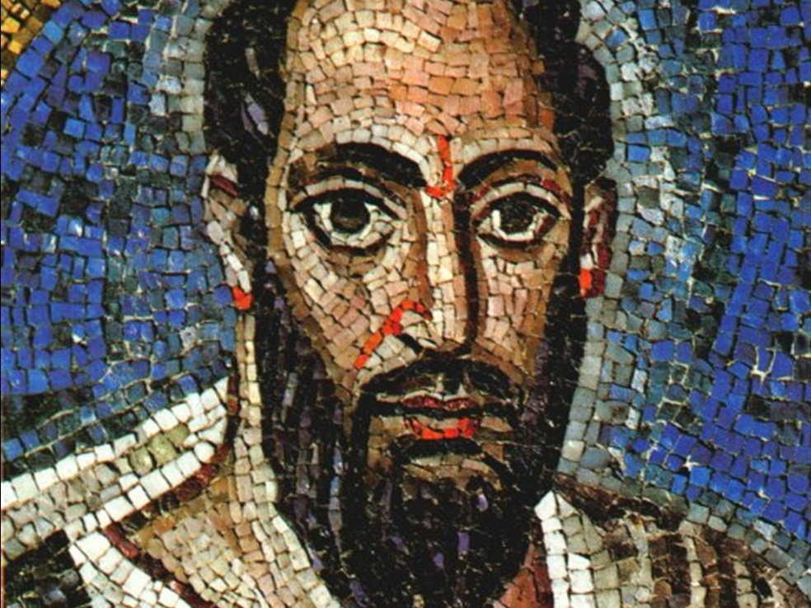
„Ha emberek vagy angyalok nyelvén szólok is, szeretet pedig nincs bennem, olyanná lettem, mint a zengő érc vagy pengőcimbalom.
És ha prófétálni is tudok, ha minden titkot ismerek is, és minden bölcsességnek birtokában vagyok, és ha teljes hitem van is, úgyhogy hegyeket mozdíthatok el, szeretet pedig nincs bennem: semmi vagyok.”
1 Kor. 13 1-2

Slide 13
Köszönöm a figyelmet!

